Slide 1
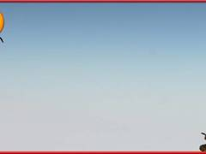
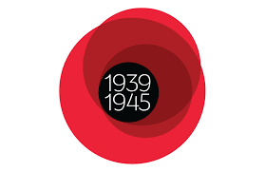

ПИСЬМЕННИКИ ФРОНТОВИКИ
ТА ЇХ КНИЖКИ ПРО ВІЙНУ
Пропонуємо згадати імена деяких письменників-фронтовиків. Та обов'язково перечитати улюблену прозу та поезію, присвячену темі війни.
В книжковій пам’яті миттєвості війни
Виконала бібліотекар Сердюк Л.В.

Slide 2

Письменники-фронтовики - це окреме покоління героїчних особистостей, які зазнали на собі тяготи воєнного та повоєнного періоду. Деякі з них загинули на фронті, інші прожили довше і померли, як то кажуть, не від старості, а від старих ран.

Slide 3
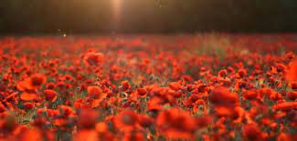
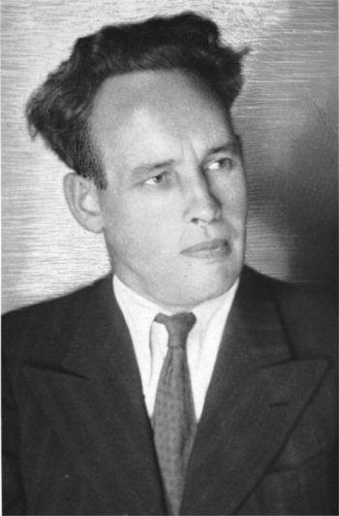
Іван Багряний
(1906-1963)
Під час Другої світової війни Багряний співробітничав з Організацією українських націоналістів (як мельниківців, так і бандерівців) і Ук.
Іван Багряний працював у референтурі пропаганди, писав пісні на патріотичні теми, статті різноманітного характеру, малював карикатури й плакати агітаційного призначення. Одночасно він брав участь у створенні Української Головної Ради Ради (УГВР), у розробці її програмових документів.
Після війни емігрував до Німеччини.

Slide 4


Людина біжить над прірвою
Роман багато в чому автобіографічний. У центрі його – образ архітектора Максима, який зазнав знущань у часи сталінщини, але і в роки фашистської окупації не змирився з ідеологією нових господарів. Поневіряння по прифронтових тюрмах, допити… Врешті Максимові вдається втекти, кілька разів він ледь не гине у дорозі. У дорозі над прірвою…

Slide 5

Роман один із найкращих пригодницьких романів в українській літературі ХХ ст., у якому автор зумів показати жорстокість і ницість тоталітарного режиму на прикладі долі однієї людини.
Головний герой твору, молодий український інженер-авіатор Григорій Многогрішний, правнук гетьмана Дем’яна Многогрішного, знаходить у собі сили кинути виклик страшній системі, витримати надважкі випробування, перемогти відчай і безвихідь, вистояти та зберегти людяність, долаючи перепони на шляху до щастя.
Тигролови

Slide 6
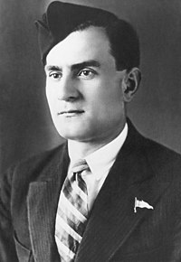
Микола Трублаїні
(1907- 5 жовтня 1941)
З перших днів війни - військовий кореспондент фронтової газети «Знамя Родины». Смертельно поранений у бою восени 1941 року, помер 4 жовтня 1941 року в санітарному потязі. Похований у братській могилі недалеко від станції Ровеньки Луганської обл.

Slide 7
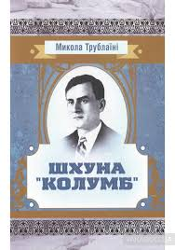
Шхуна Колумб
На невеличкому острові Лебединий професор Ананьєв знаходить запаси торіанітового піску, з якого можна добути багато гелію, надзвичайно потрібного для військової справи. Професор на порозі великих відкриттів. Але про його наміри дізнається секретна служба ворожої держави, яка хоче вивідати таємницю видобутку цього газу й знищити автора проекту. На заваді підступним планам стають юні острів’яни. Героям доведеться пройти через жорстокі випробування та докласти неаби­яких зусиль, щоб викрити й перемогти злочинців.
Повість містить багато пізнавального матеріалу і буде цікавою для любителів морської романтики та небезпечних пригод.

Slide 8
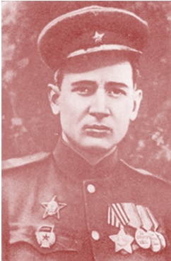
Олесь Гончар
(1918 — 1995)
У червні 1941 р. Олесь Гончар у складі студентського батальйону пішов добровольцем на фронт.
Попав у полон, звідки втік у 1943 році і повернувся захищати свою Батьківщину у складі Червоної Армії.
Війну закінчив старшим сержантом на посаді старшини мінометної батареї. За бойові заслуги був нагороджений орденами Червоної Зірки, Слави 3-го ступеня, трьома медалями «За відвагу», був поранений.
Перемогу зустрів у Празі.

Slide 9

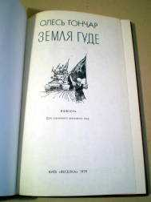


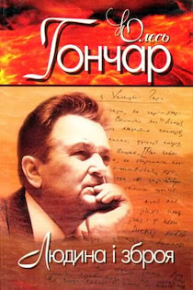
Твори про війну

Slide 10
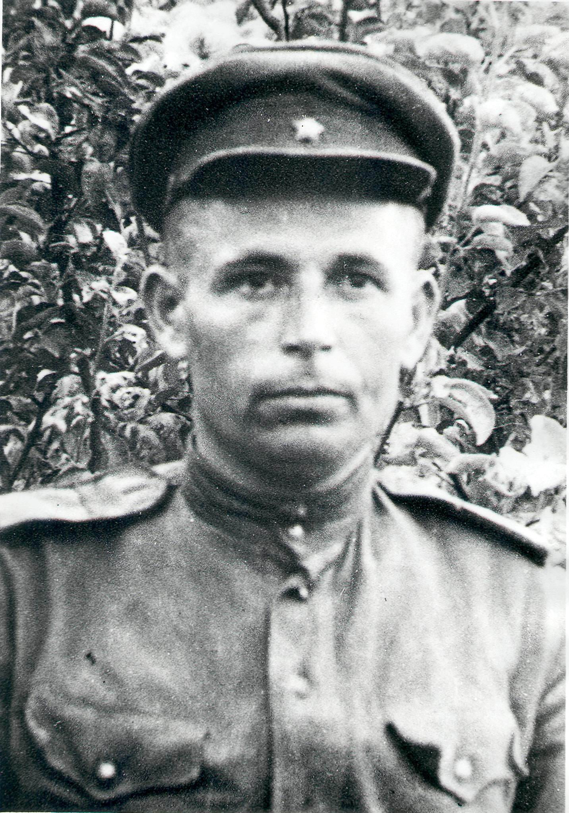
Михайло Стельмах
(1912-1983)
1939 року був мобілізований до Червоної армії, учасник німецько-радянської війни. Як солдат-артилерист воював у Білорусі, був двічі поранений.

Slide 11

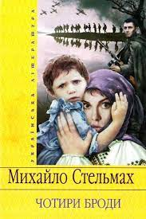

Під час війни у Воронежі та Уфі вийшли під редакцією М. Рильського дві збірки фронтових віршів Михайла Стельмаха: «Провесінь», «За ясні зорі» (1942); в 1943році — в Уфі надрукована книжка оповідань «Березовий сік» під редакцією Юрія Яновського.

Slide 12
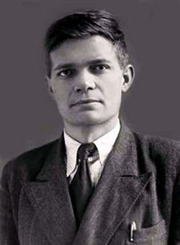
Павло Глазовий
(1922 – 2004)
22 червня 1941 року зустрів у Орші (в Західній Білорусі) досвідченим авіамеханіком. Пізніше майбутній гуморист потрапив до Ленінграду, де перебув усю блокаду – від першого до останнього дня. А вже після цього їхню частину перекинули до Азербайджану ─ приймати літаки, які американці переправляли по ленд-лізу.
Друкувався з 1940 року.

Slide 13
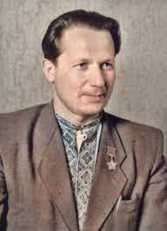
Юрій Збанацький
(1914-1994)
У роки Вітчизняної війни Юрій Оліферович організував партизанський загін, а потім командував великим партизанським з'єднанням імені Щорса. Виданий зрадником, Ю. Збанацький потрапляє до рук німців. За період дев'ятимісячного ув'язнення він пройшов через Чернігівську тюрму, Яцевський концтабір, голод і тортури. В осінню ніч 1942 року Юрію Оліферовичу вдалося втекти з-за колючого дроту.

Slide 14
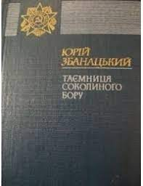
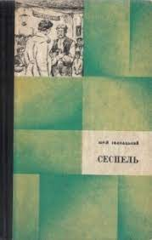

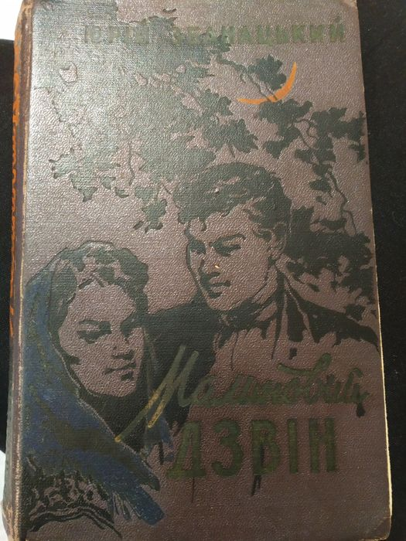
Восени 1942 року німці схопили матір письменника Євгенію Вікторівну. Розшукуючи заарештованого сина-підпільника, вона потрапила в гітлерівську тюрму. Ні погрози, ні катування не змусили цю мужню жінку видати сина. Її було страчено. Згодом ці події ляжуть в основу повісті «Єдина»

Slide 15
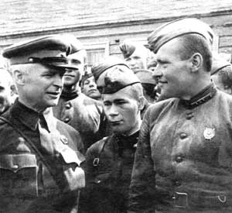
Олександр Довженко
(1894-1956)
Під час війни був кореспондентом газети «Красная звезда».
Творчі досягнення О. Довженка періоду війни сьогодні є доступними: опублікована «Україна в огні», статті, виступи, оповідання.
Свій біль за народ, возвеличення його подвигу, гнів до фашизму Олександр Довженко відтворив у кіноповісті «Україна в огні».

Slide 16
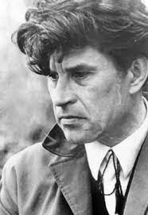
Григорій Тютюнник
(1920 - 1961)
Добровольцем пішов на фронт, був двічі поранений, двічі тікав з полону, брав участь в діях партизанських загонів на території Кіровоградської області і Чехословаччини. Через важкі поранення був комісований, у квітні 1945 року повернувся додому інвалідом війни 2-ї групи. До кінця життя носив осколок біля серця.

Slide 17

ВИР
Герої роману "Вир" мешканці села Троянівка — це і непокірний та розбишакуватий Тимко, і чиста в своєму коханні Орися, і красуня Юля, і хазяйновитий дід Йонька — мають своє уявлення про добро і зло... Коли починається Вітчизняна війна, кожен з них поводиться по-своєму, бо кожен має свою правду — хтось беззаперечно стає на бік радянської влади, хтось починає співпрацювати з німцями, а хтось не може зрозуміти, що робити далі.

Slide 18
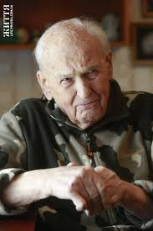
Анатолій Дімаров
(1922 - 2014)
Воював з червня 1941 року, перший бій прийняв на Дністрі у міста Могилів-Подільський. У 1942-1943 роках був командиром партизанської групи в Ізюмському районі Харківської області. У роки війни отримав чотири поранення, нагороджений медаллю «За бойові заслуги».

Slide 19

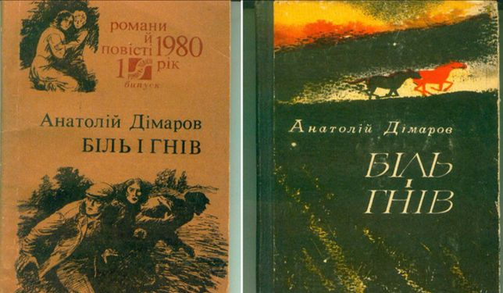




Slide 20
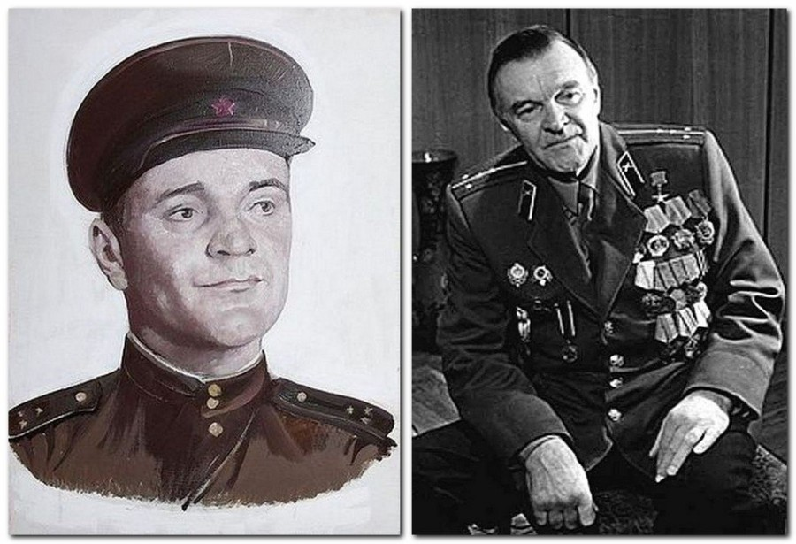
Юрій Бондарєв
(1924 - 2020)
У 1942-1944 роках воював під Сталінградом, в Карпатах, брав участь у форсуванні Дніпра та визволенні Києва. Неодноразово отримував поранення. Двічі був нагороджений медаллю «За відвагу».

Slide 21
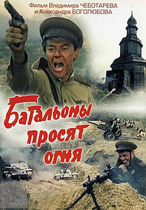
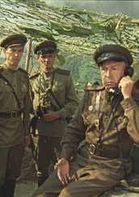
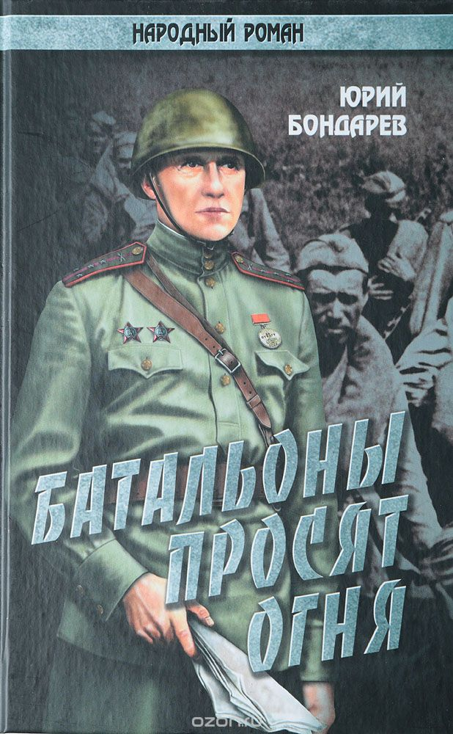
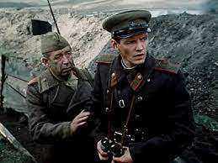
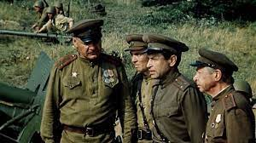
За твором Юрія Бондарева знято художній фільм
«Батальйони просять вогню»

Slide 22
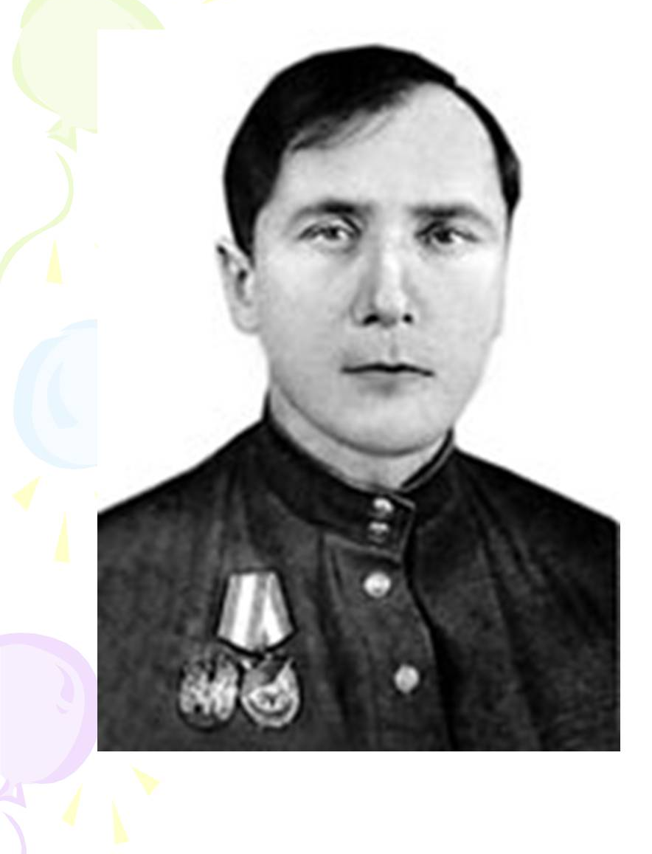
Володимир Сосюра
(1898-1965)
В.М. Сосюра народився на станції Дебальцеве (Донбас). Навчався у ремісницькому училищі, потім в сільськогосподарській школі. Працював на содовому заводі та в шахті. Брав участь у громадянській війні. По закінченні громадянської війни вчився в Комуністичному університеті в Харкові (1922—1923) і на робфаці при Харківському інституті народної освіти (1923—1925).
У роки Другої світової війни Володимир Сосюра працював військовим кореспондентом газети «За честь Батьківщини», перебував на Воронезькому та І Українському фронтах. Поет друкував свої твори у фронтових і армійських газетах.
Після війни займався літературною діяльністю.

Slide 23
Слава тому, хто в бою за вітчизну твердо тримає окрилений стяг,
хто відбиває навалу залізну
там, на фронтах. тут, утилу.
Слава тому, хто у огненній зливі
в бій нас веде на неправду і млу,
хто нас єднає в священній пориві
і на фронтах і в тилу.
1941р.

